Slide 1
Innovando en Agroseguros: Una nueva frontera
Leticia Riquelme

Slide 2
indice
Antecedentes
Panorama Agtech e Insurtech
Tecnologías de impacto
Oportunidades de innovación
Casos de Éxito
Recomendaciones

Slide 3
desafios
Cambio climático
agua
Pérdidas de hasta el 70%
Inversión en Adaptación: $17 B USD para el 2030¹
Afecta al 60% de LATAM
40% tierra temporal²
80% Caribe³
Voltilidad del mercado
financiamiento
Precios commodities
Tipos de Cambio
Políticas Comerciales
Brecha de $2.6B USD⁴
Poca inversión
infraestructura
Deficiencias representan un costo del 2-3% PIB¹
14% población rural sin electricidad⁶
Mejoras en infraestructura de transporte +20% PIB
Conectividad
Fuentes: 1. WB 2. FAO 3. IFAD 4.IFC 5.BID 6 IEA

Slide 4
Efectos más macro
Efectos de la inflación, recesión, geopolítica, relaciones comerciales, tipos de cambio, etc.
Nuevos productos
Uso de tecnología
Alianzas y oportunidades de inversion en Insurtechs, aprovechando bajas en la valuación de las insurtech.

Slide 5
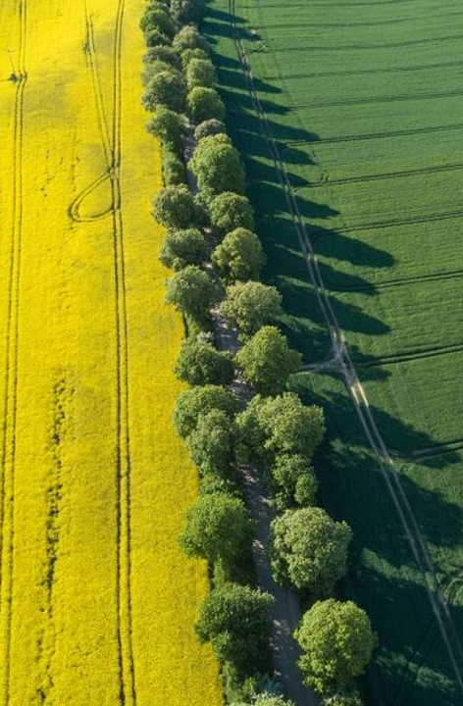
¿Cuál es el
mayor riesgo?
NO adoptar
tecnologías e innovar

Slide 6
Insurtech Agro
Agtech
Tech
Innovaciones tecnológicas

Slide 7
Agtech LATAM
La inversión alcanzó los $1.3 mil millones en 2021, en comparación con los $800 millones en 2020.
Agricultura de precisión: datos para fertilizantes, irrigación y control de plagas.
Agricultura digital: software de administración, comercio electrónico y plataformas para conectar.
Agricultura sostenible: cultivos de cobertura, agricultura sin labranza, bioproductos.
¿De dónde viene la inversión?
Venture Capítal.
Corporativos, (empresas de alimentos y bebidas, empresas de semillas y de fertilizantes).
Source: Global AgTech Innovation Index

Slide 8
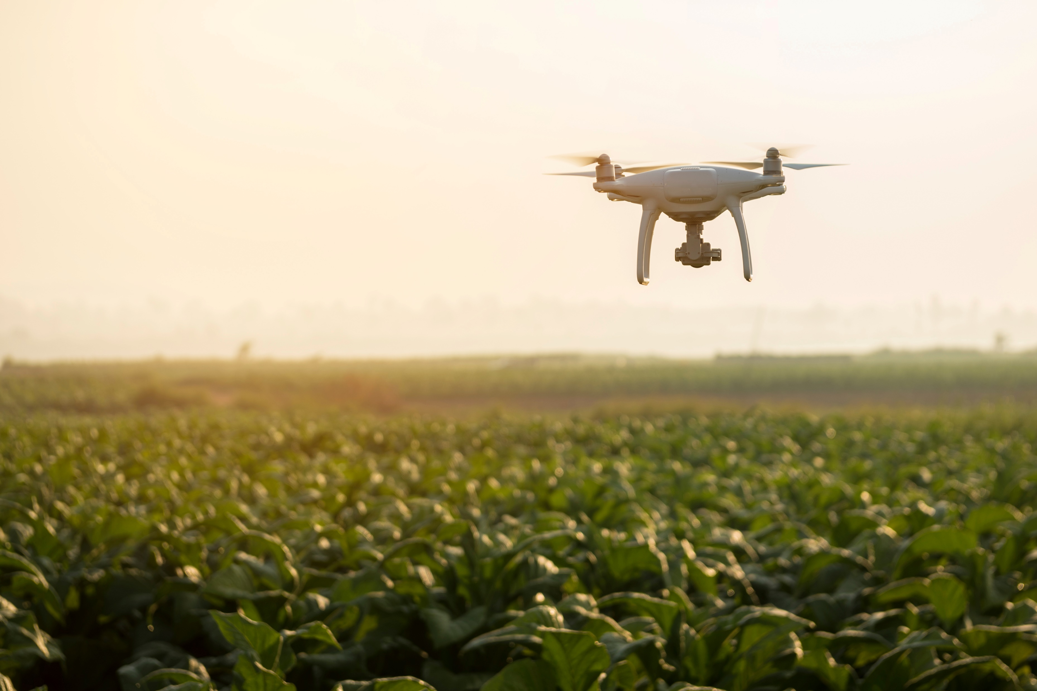
Tendencias impulsoras Agtech
Creciente demanda de alimentos:
La población en LAC para 2050, alcanzará los 650 millones, lo que pondrá presión sobre la producción agrícola.
La necesidad de una agricultura sostenible:
El sector es un gran contribuyente al cambio climático y la deforestación.
La creciente
disponibilidad de datos:
Se generan más datos, para mejorar la toma de decisiones sobre semillas, selección de cultivos, fertilizantes y control de plagas.
AgTech puede ayudar a reducir el impacto ambiental de la agricultura.
AgTech puede ayudar a aumentar la productividad y eficiencia agrícola..
AgTech puede ayudar a hacer estos datos más accesibles y accionables.

Slide 9
InsurTech
Mercado USD $43 mil millones
Más de 4,000 startups
2022- 579 deals
LATAM USD $1.2 mil millones al 2021
Inversionistas: VC, CVC
Países: Brasil, México, Colombia, Argentina, Chile
Factores de Crecimiento
Mayor demanda digital
Más datos
Acceso a nuevas tecnologías
Sectores
-Salud -Auto -Vida
-Daños -Viajes
Source: CB insights, Finnovista

Slide 10
Tendencias tecnológicas
5 tecnologías que cambiarán la industria

Slide 11
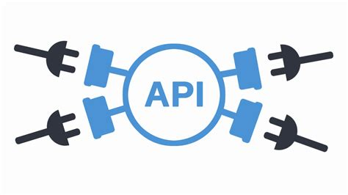
Application Programming Interfaces
Notes:
enhance data availability and accuracy in assessing risk, pricing insurance products, and validating claims.
weather data, satellite imagery, and soil data can all be accessed through APIs for more precise and location-specific risk assessments
Impact: APIs can enable easy integration and exchange of data between different software systems, improving efficiency and automation. Open data sources, like weather data or crop yield data, can enhance risk assessment and pricing models.
Example Product: An insurance product could be a "smart" crop insurance that automatically adjusts premiums based on real-time data.
Companies: Climate Corporation uses APIs and open data for its insurance offerings.

Slide 12
base de datos descentralizada
Notes:
Impact: Blockchain can ensure transparency, traceability, and immutability in the insurance process. Smart contracts on blockchain can automate claim settlement when predefined conditions are met.
Example Product: Crop insurance that uses smart contracts for claims processing based on weather data
Rastrear
.
Companies: Etherisc has developed blockchain-based crop insurance solutions.

Slide 13
Open source
Notes:
Generic insurance framework
Código para contratos inteligentes para construir aplicaciones
Impact: Open source software can reduce development costs and foster innovation in creating insurance software systems.
Example Product: Open underwriting systems that improve risk assessment and pricing models.
Companies: OpenUnderwriter provides open-source insurance software.
Market Influence: By creating an open-source platform, you can influence the market and potentially set industry standards.
Ecosystem Creation: If your open-source platform becomes widely used, it could attract a whole ecosystem of developers, startups, and companies building related tools, extensions, or services.

Slide 14
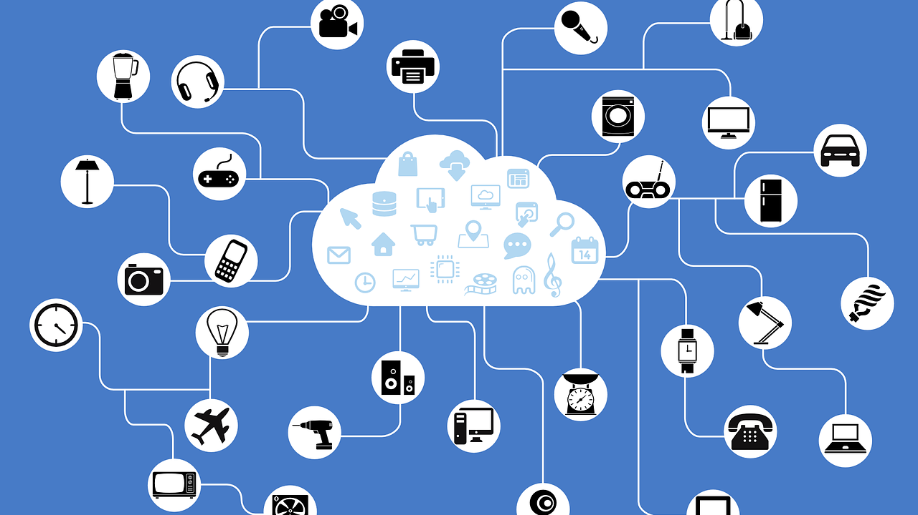
IoT
Notes:
Impact: IoT devices can provide real-time data on weather conditions, soil health, crop conditions, etc., helping insurers assess risks more accurately and even prevent losses.
Example Product: Insurance that uses data from IoT devices for personalized pricing and loss prevention.
Companies: John Deere integrates IoT into its operations, which could be used in conjunction with insurance

Slide 15
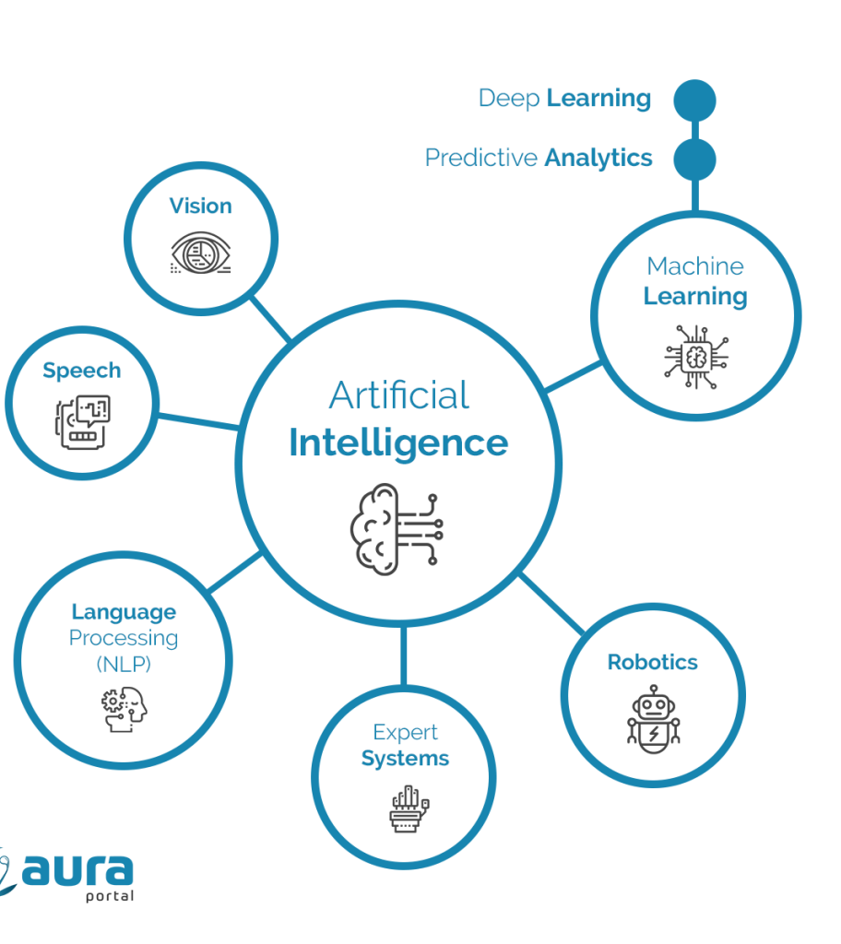
AI
Generative AI
Notes:
Impact: AI can improve risk assessment, fraud detection, customer service (via AI chatbots), and claims processing speed.
Example Product: Insurance that uses AI for personalized pricing based on individual farm data.
Companies: Lemonade uses AI extensively in its insurance platform.

Slide 16
Interconectando tecnologías
3 Innovaciones startuperas

Slide 17
Hyper-personalización
Características y ciclo de vida
Productos hechos a la medida (precio, plazos, condiciones)
Canales
Comunicación (GPT-4, Dante)
Lealtad/Rewards

Slide 18
Finanzas Descentralizadas (DEFI)
seguros P2P
contratos inteligentes
sin intermediarios
cross-border
paramétricos

Slide 19
Seamless solutions
Sin fricciones
Omni-canal (app-less)
Embedded
Onboarding
Servicios On-demand (modelo as-a-service)

Slide 20
seguridad
cyberseguridad
privacidad de información
identidad
fraudes

Slide 21
Casos de Éxito
4 Insurtechs súper innovadoras

Slide 22
Productividad
Climático
Híbrido
Ganadero
22

Slide 23
Protección de cultivos
Creditos de carbono
Viajes demorados
Blockchain
Contratos
🧠

Slide 24
Onboarding
Puntos contacto
Backoffice

Slide 25
Health
Wearable
Clínicas
Vida
E-commerce
Desempeño del Vendedor
Pagos
Devoluciones
Servicio post
Insurance
2013 solo on-line
Analítica, IA
Microprimas
2016 Transformación Digital -600 clientes
2021- 42.7 mil millones pólizas
Consumer finance
Manejo de riesgos
Compliance
Ofertas personalizadas
Pricing segmentado
Travel
Settlement automático
Accidentes
Demoras
Políticas de cancelación
Auto
UX/UI un solo click
Servicios
Mantenimiento

Slide 26
Beneficios
Procesamiento Eficiente de Reclamaciones:
La IA y la automatización pueden simplificar procesos
Acelerar los pagos a los agricultores.
Seguros Personalizados:
-IoT, IA
Productos adaptados a necesidades y riesgos individuales.
Accesibilidad Mejorada:
Plataformas digitales- información, comprar pólizas y reclamaciones
Útil en áreas con infraestructura limitada.
Mejor Mitigación de Riesgos:
Datos en tiempo real y análisis predictivo
Ajustar prácticas agrícolas en respuesta a las predicciones climáticas.
Inclusión Financiera:
seguros agrícolas más asequibles.
Precisión en la Evaluación de Riesgos:
-Recopilar y analizar datos masivos.
-Pricing, nuevos productos.

Slide 27
Recomendaciones

Slide 29
Sostentibilidad

Slide 30
Digitalízate

Slide 31
-Capacitación Continua (Edx, Coursera, AWS, Microsoft, Google)

Slide 32
Usen datos (internos y externos)

Slide 33
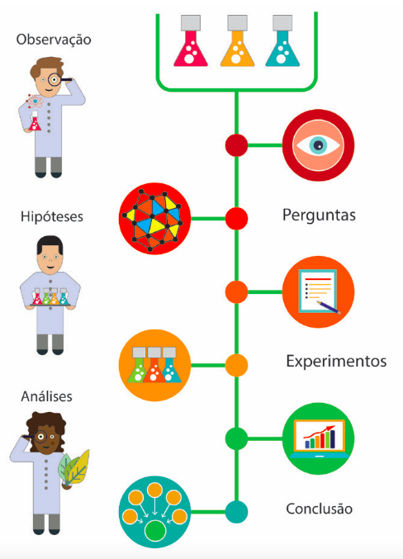
-Compórtate como una startup!
Observación
Hipótesis
Preguntas
Análisis
Conclusiones

Slide 34
-Nuevas alianzas
Notes:
Zesty
AON ZURICH
-Todos los factores que impactan el valor de una propiedad y su exposición a desastres naturales
150M propiedades 200 miles de millones datos para generar pólizas
Valuador de techos
Detalle de las viviendas
Manejo de riesgos
Modelos climáticos

Slide 35
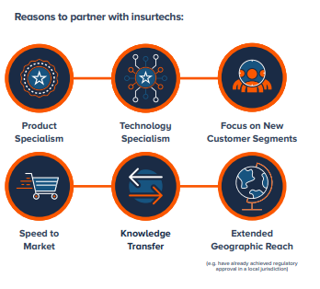

Slide 37
¿Cómo empiezo?
Innovation Lab
Open Innovation
Corporate VC
SandBox
Open Finance
Notes:
Innovation Labs- interdisciplinarios para identificar nuevos productos, servicios y procesos con bastante libertad para experimentar
Open innovation-busca fomentar colaboración, intercambio de ideas
-hackatones
Incubadoras
Challenges
CVC- abrir nuevos mercados, nuevas tecnologías, productos servicios
Sandboxes Brazil, Colombia, México
Open insurance, más datos, nuevos productos, experiencia del cliente, cross selling y up selling
Integrar servicios financieros

Slide 38
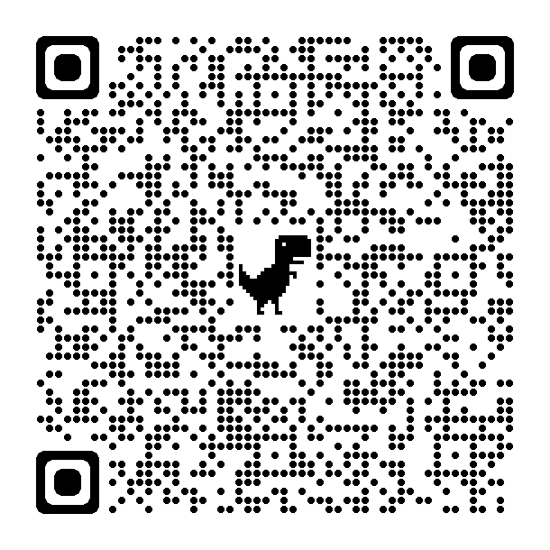
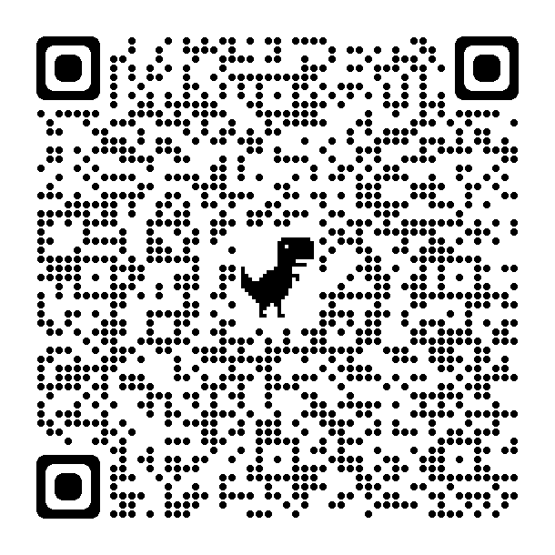
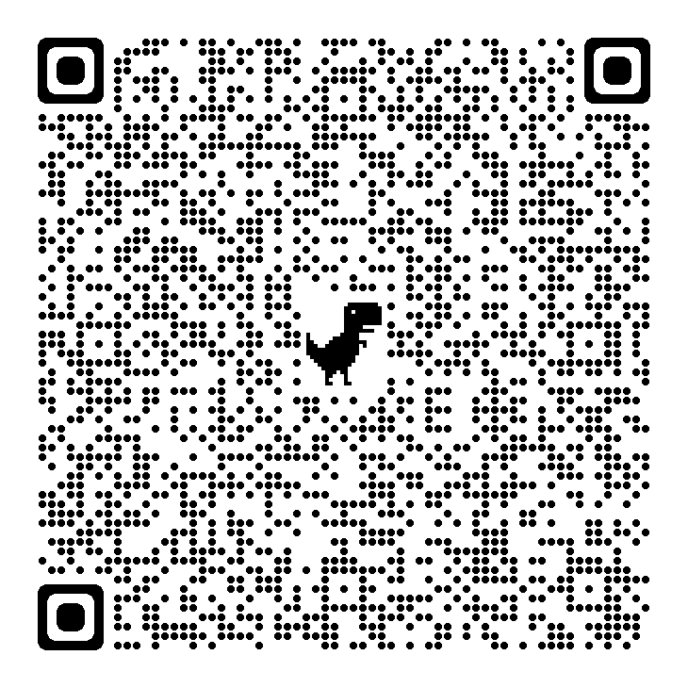
Panorama del ecosistema agrotecnológico para los pequeños agricultores de América Latina y el Caribe
Publicaciones
Fintech en América Latina y el Caribe
Innovación Agrotech en America Central y el CaribeI

Slide 39
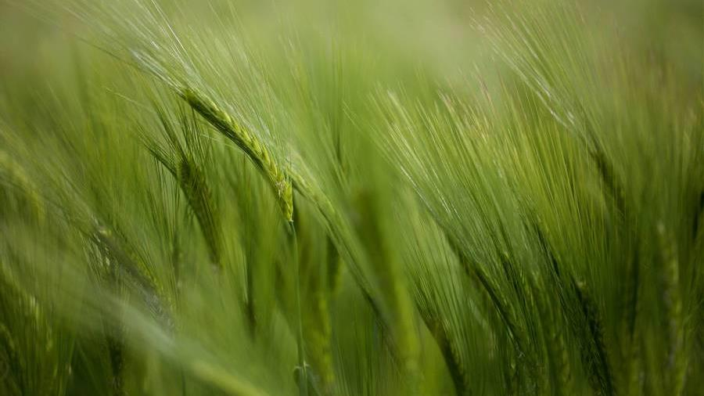
Muchas Gracias
Leticia Riquelme
lriquelme@iadb.org
@divafintech

